Slide 1
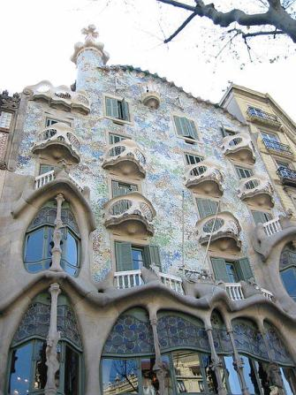
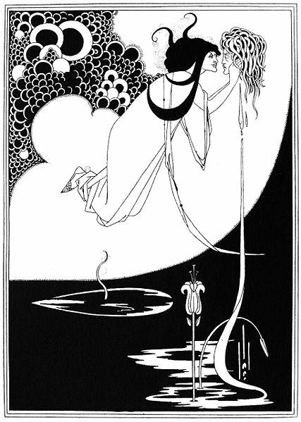
Стиль модерн
МХК, 11 класс
Таран Е.А.

Slide 2
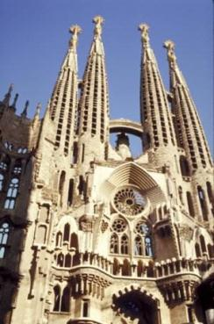
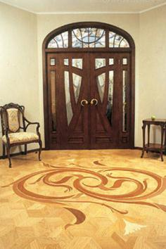
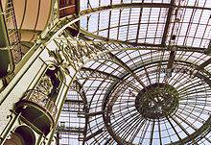
Модерн – (франц. moderne – новейший, современный) стиль искусства конца XIX в. – начала XX. Он стремился, используя новые технические и конструктивные средства, создать предметы искусства, необычные по внешнему виду и замыслу.

Slide 3
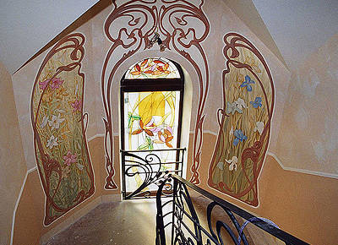
Черты стиля
Декоративная и динамичная, гибкая и подвижная волнистая линия
Орнаментальность
Функциональность
Источник идей-
природа
Интерес к экзотике
Востока, особенно
к японскому искусству

Slide 4
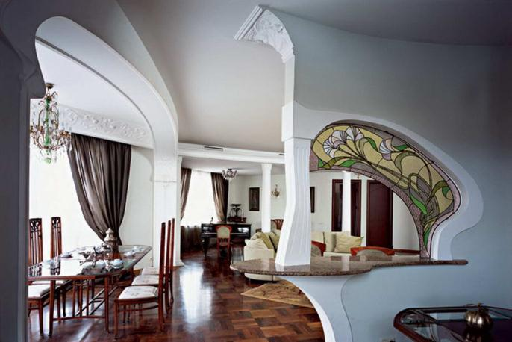
Живая, своевольная линия господствует в орнаменте модерна, получая в своем упрямом беге невиданную свободу.

Slide 5
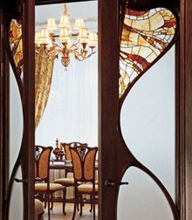
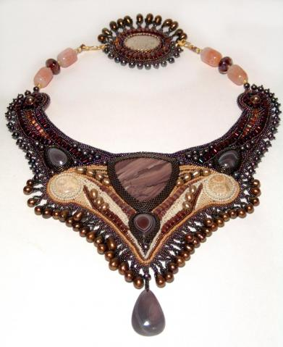
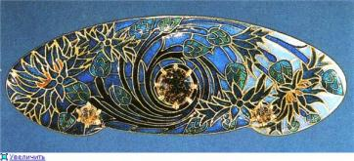
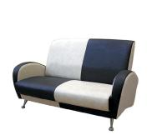
Волнистая линия стала своеобразным символом искусства модерна, она как бы сошла со стен зданий Модерна и стала неотъемлемой частью декора или основой формы, силуэта канделябров и диванов, браслетов и журнальных обложек, фарфоровых чашек и женского платья. Этот орнамент пронизывал все сферы декоративно-прикладного искусства и стал безошибочным знаком стиля модерн.

Slide 6
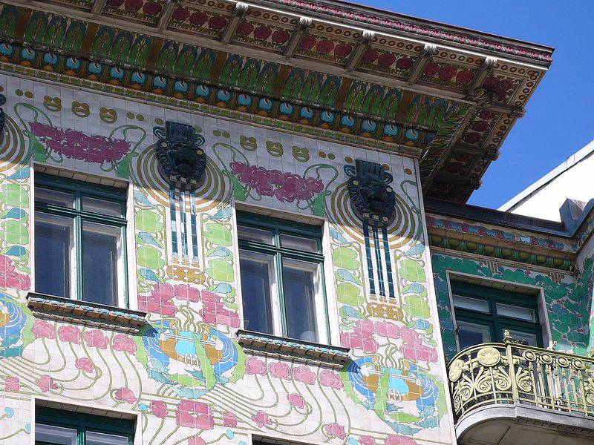
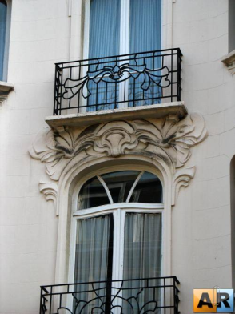
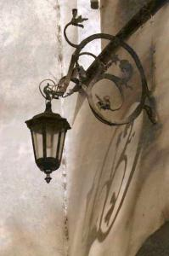
Модерн породил свой собственный орнамент, являющийся его своеобразной визитной карточкой. Это волнообразная, извивающаяся линия во множестве своих материальных воплощений: стебли вьюнка, волна, пряди волос, змея.

Slide 7
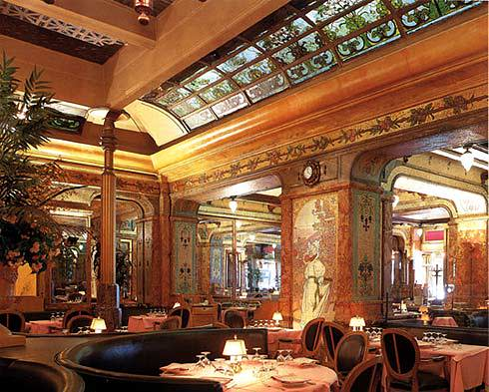
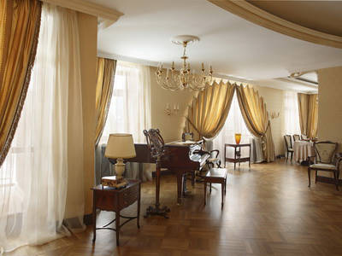
Функциональность
Перед искусством ставилась задача создания прекрасной и удобной среды
«Искусство для всех»

Slide 8
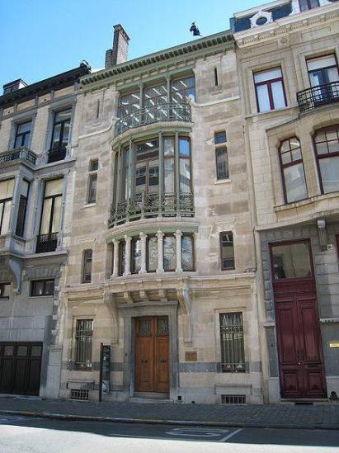
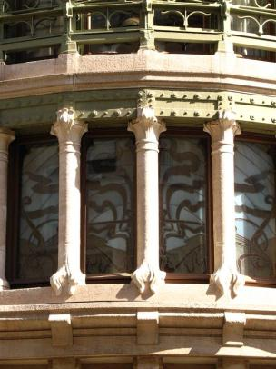
Виктор Орта – «совершенный зодчий искусства модерн»
Дом Тасселя,
Бельгия

Slide 9
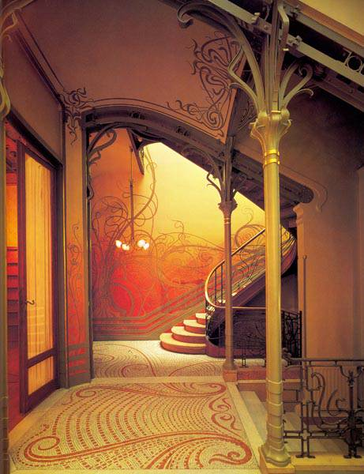
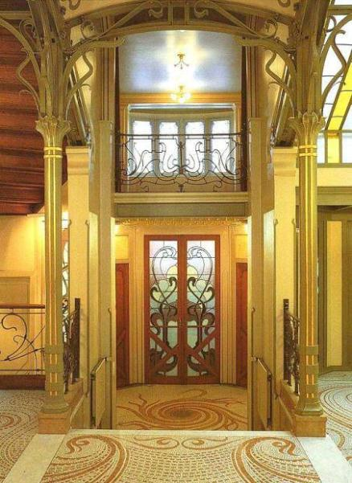
Дом Тасселя

Slide 10
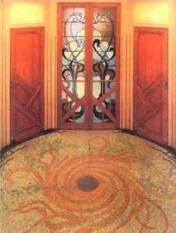
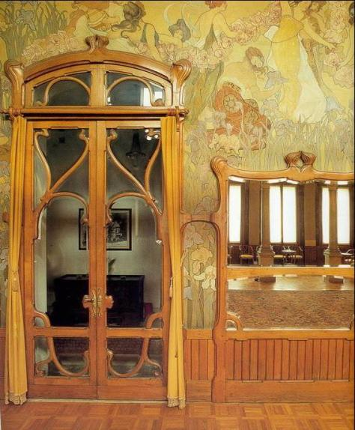
Считался первым образцом «чистого модерна»
Дом Тасселя

Slide 11
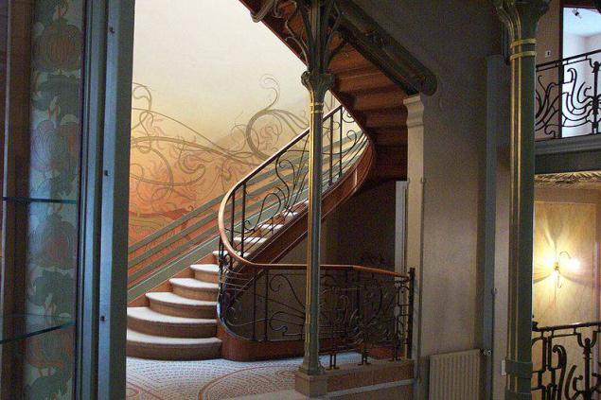
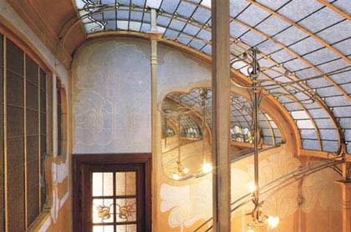
Дом Тасселя

Slide 12
Русский модерн
Ассиметричная многообъёмная композиция
Свободное расположение окон
Роль лестницы как главного элемента внутреннего пространства
Построение форм «изнутри наружу»

Slide 13
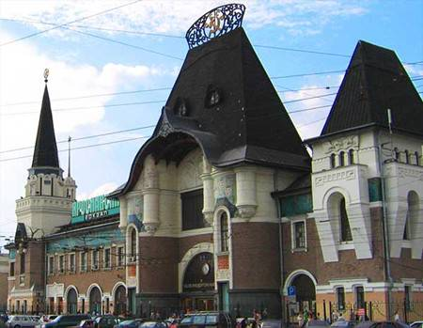
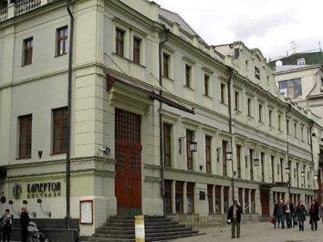
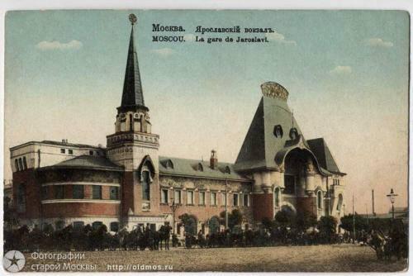
Творчество Ф.О.Шехтеля
МХАТ
Ярославский
вокзал

Slide 14
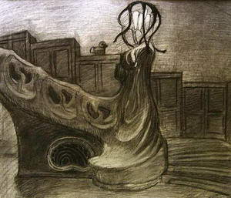
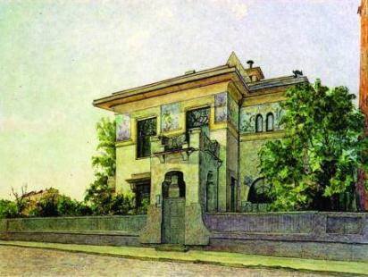
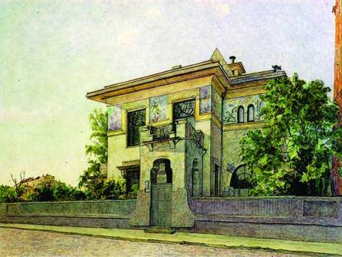
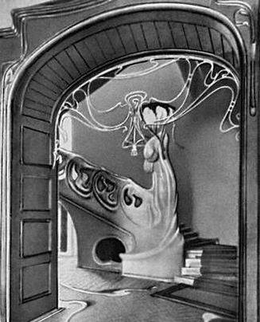
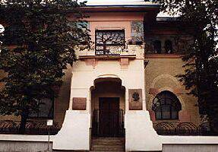
Особняк Рябушинского

